Slide 1
SHY-66/147
KREDİLENDİRME

Slide 2
SHY-66/147
Kredilendirme:
Alınan eğitimin, Ek-1.C Temel Bilgi Gerekliliklerine eşdeğer olduğunun tespit edilmesine istinaden, modül sınavlarından muafiyetin kazanılmasıdır.

Slide 3
KREDİLENDİRME
Kredilendirmenin Kullanılabileceği SHY-66 Lisans İşlemleri:
Lisans Tanzimi,
Kategori İlavesi,
Sınırlamaların Kaldırılması.

Slide 4
KREDİLENDİRME
Genel Müdürlük aşağıda belirtilen kurumlardan alınan eğitim için kredilendirme yapabilir:
1. Türkiye Cumhuriyeti’ndeki bir eğitim kurumu,
2. Genel Müdürlüğün kredilendirmeyle ilgili ikili anlaşma yaptığı bir ülkedeki eğitim kurumu, (İlgili otoritenin kredilendirme raporu da istenir)
3. EASA üye ülkelerindeki bir eğitim kurumu. (ilgili otoritenin kredilendirme raporu da istenir)
SHY-66’ya göre modül sınavlarına kredilendirme yapılması, SHT-66 Ek-1.Talimatın Yürütülmesine Yönelik Açıklamalar bölümünde yer alan Tablo-18’de belirtilen usullere uygun olarak yapılır.

Slide 5
KREDİLENDİRME SÜRECİ
BAŞVURU
DEĞERLENDİRME VE ONAY
FORM 19K
FORM 19K DEĞERLENDİRME VE ONAY
Notes:
Kredilendirme talebi için izlenecek adımlar:
Eğitim kurumu tarafından doldurulacak olan Kredilendirme raporunun (Form Ek-1.H/SHY-66 Hava Aracı Bakım Lisansı Modül Kredilendirme Değerlendirme Formu) sunulması.
Genel müdürlük tarafından kredilendirme raporunun değerlendirilerek onaylanması.
Başvuru sahibi tarafından SHY-66 Kredilendirme Talep Formunun (Form 19K) sunulması.
Genel Müdürlük tarafından Kredilendirme Formunun (Form 19K) değerlendirilerek onaylanması.

Slide 6
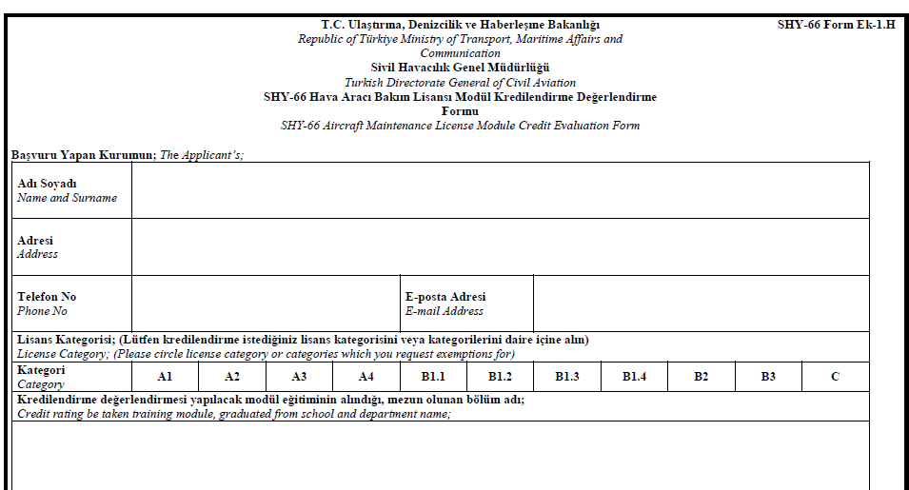
Kredilendirme Raporu

Slide 7
KREDİLENDİRME
Kredilendirme raporunun oluşturulması:
Genel Müdürlük SHT-66 Hava Aracı Bakım Personeli Lisansı Talimatı Ek-1.H’de bulunan kredilendirme raporuna dayalı olarak modüllerde kredilendirme yapabilir.
Kredilendirme yapılabilecek modüller: 1, 2, 3, 4, 5, 6, 8, 9, 10
Genel Müdürlük tarafından; süre, içerik ve seviye açısından değerlendirme yapılır.
SHY-66’ya göre modül sınavlarına kredilendirme yapılması, SHT-66 Ek-1.Talimatın Yürütülmesine Yönelik Açıklamalar bölümünde yer alan Tablo-18’de belirtilen usullere uygun olarak yapılır.

Slide 8
KREDİLENDİRME
Süre:
Lisans kategorisine uygun teknik eğitime ilişkin süreleri içeren müfredat (öğretim programı) sunulmalıdır.
İçerik:
Teknik eğitim içeriği, SHT-66 Hava Aracı Bakım Personeli Lisansı Talimatı Ek-1.C’de Temel Bilgi Gereklilikleri kapsamındaki modüller, alt modüller, konular ve bilgi seviyeleri ile talep edilen her bir modül veya alt modüle eşdeğer olmalıdır.
SHY-66’ya göre modül sınavlarına kredilendirme yapılması, SHT-66 Ek-1.Talimatın Yürütülmesine Yönelik Açıklamalar bölümünde yer alan Tablo-18’de belirtilen usullere uygun olarak yapılır.

Slide 9
KREDİLENDİRME
Seviye :
SEVİYE 1: Konunun asli unsurları ile aşinalık (konuyu tanımlayabilme)
SEVİYE 2: Konunun teorik ve pratik yönlerine ilişkin genel bilgi ve söz konusu bilgiyi tatbik edebilme becerisi. (Konunun detaylarını bilme ve uygulama)
SEVİYE 3: Konunun teorik ve pratik yönlerine ilişkin detaylı bilgi ve bilginin ayrı unsurlarını mantıklı ve kapsamlı bir şekilde birleştirebilme ve tatbik edebilme becerisi. (Konuyu karşılaştırarak uygulayabilme)
SHY-66’ya göre modül sınavlarına kredilendirme yapılması, SHT-66 Ek-1.Talimatın Yürütülmesine Yönelik Açıklamalar bölümünde yer alan Tablo-18’de belirtilen usullere uygun olarak yapılır.
Notes:
SEVİYE 1: Konunun asli unsurları ile aşinalık (konuyu tanımlayabilme) Ör: Toplama işlemini tanımlayabilme
SEVİYE 2: Konunun teorik ve pratik yönlerine ilişkin genel bilgi ve söz konusu bilgiyi tatbik edebilme becerisi. (Konunun detaylarını bilme ve uygulama) Ör: Toplama işlemini uygulama(2+2=4)
SEVİYE 3: Konunun teorik ve pratik yönlerine ilişkin detaylı bilgi ve bilginin ayrı unsurlarını mantıklı ve kapsamlı bir şekilde birleştirebilme ve tatbik edebilme becerisi. (Konuyu karşılaştırarak uygulayabilme) Ör: Toplama işlemini problem çözümünde kullanabilme.

Slide 10
KREDİLENDİRME
Süre-seviye ilişkisi (seviye ile orantılı süre artar)
Seviye 3
Seviye 2
Seviye 1

Slide 11
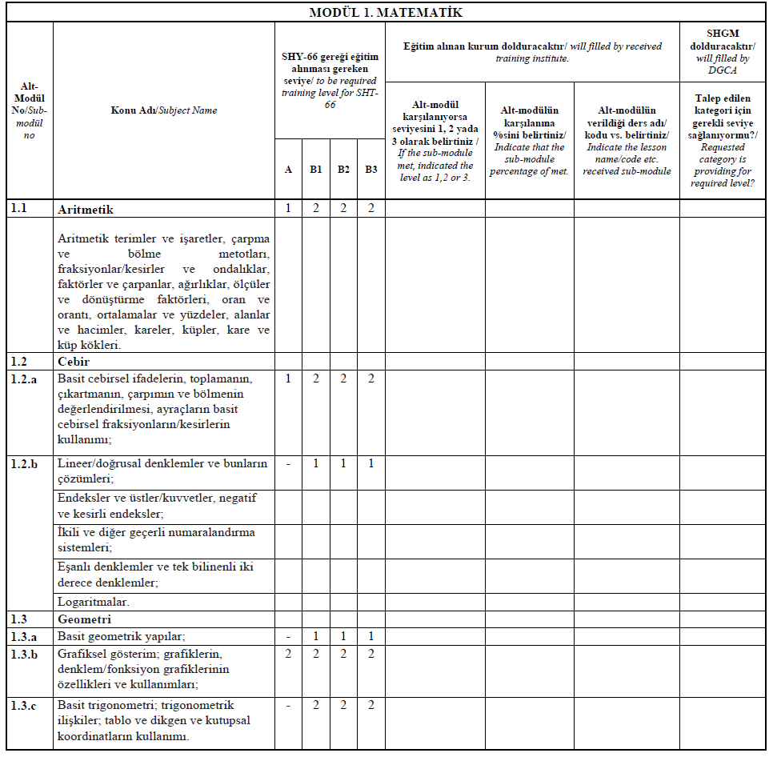

Slide 12
KREDİLENDİRME
Kredilendirme Raporunun Geçerliliği:
Kredilendirme sonuç raporu, verildiği tarihten itibaren 10 yıl geçerlidir.
SHY-66’ya göre modül sınavlarına kredilendirme yapılması, SHT-66 Ek-1.Talimatın Yürütülmesine Yönelik Açıklamalar bölümünde yer alan Tablo-18’de belirtilen usullere uygun olarak yapılır.

Slide 13
KREDİLENDİRME
Mezunlar tarafından yapılan kredilendirme başvurusunun değerlendirilmesi:
Başvuru sahibinin ilgili modüllerde sınav ihtiyacı olup olmadığının saptanabilmesi için; Form 19K’la birlikte eğitim kurumunun 1.sınıfına kayıt tarihlerini belirten belge ve diploma (aslı veya noter onaylı kopyası) ile kredilendirme başvurusu yapılması gerekmektedir.

Slide 14
KREDİLENDİRME
Milli Eğitim Bakanlığı Mesleki ve Teknik Eğitim Genel Müdürlüğü bünyesinde faaliyet gösteren, uçak bakım alanında havacılık bakım eğitimi veren, Mesleki ve Teknik Anadolu Lisesi kapsamına giren okullar için Genel Müdürlüğümüz tarafından bir rapor oluşturulmuş ve Uçak Bakım Teknisyenliği Gövde- Motor ile Uçak Bakım Teknisyenliği Elektrik-Elektronik bölümlerini birinci sınıfını başvuru tarihi itibariyle son 10 yıl içerisinde okuyan ve eğitimini başarıyla bitiren kişilere belirli modüllerde kredilendirme işlemi yapılmaktadır.

Slide 15
KREDİLENDİRME
Ayrıca Yükseköğretim Kurulu Başkanlığı bünyesinde faaliyet gösteren, uçak bakım alanında havacılık bakım eğitimi veren Yüksek Okullar, Fakülteler ve Meslek Yüksek Okullarından Anadolu Üniversitesi, Erciyes Üniversitesi ve Kocaeli Üniversitesi’nin ilgili bölümlerini birinci sınıfını başvuru tarihi itibariyle son 10 yıl içerisinde okuyan ve eğitimini başarıyla bitiren kişilere belirli modüllerde kredilendirme işlemi yapılmaktadır.

Slide 16
KREDİLENDİRME
Kredilendirme Raporu Bulunan Okullar
1 | Anadolu Üniversitesi
2 | Erciyes Üniversitesi
3 | Kocaeli Üniversitesi
4 | Eskişehir Sabiha Gökçen TEML
5 | Bursa Hürriyet TEML
6 | İstanbul Bağcılar TEML
7 | Kayseri Merkez TEML
8 | İstanbul Sabiha Gökçen TEML
9 | Ankara Gazi TEML
10 | Erzincan TEML
11 | İzmir Mesleki ve Teknik Eğitim Merkezi
12 | Ankara Kızılcahamam TEML

